Slide 1
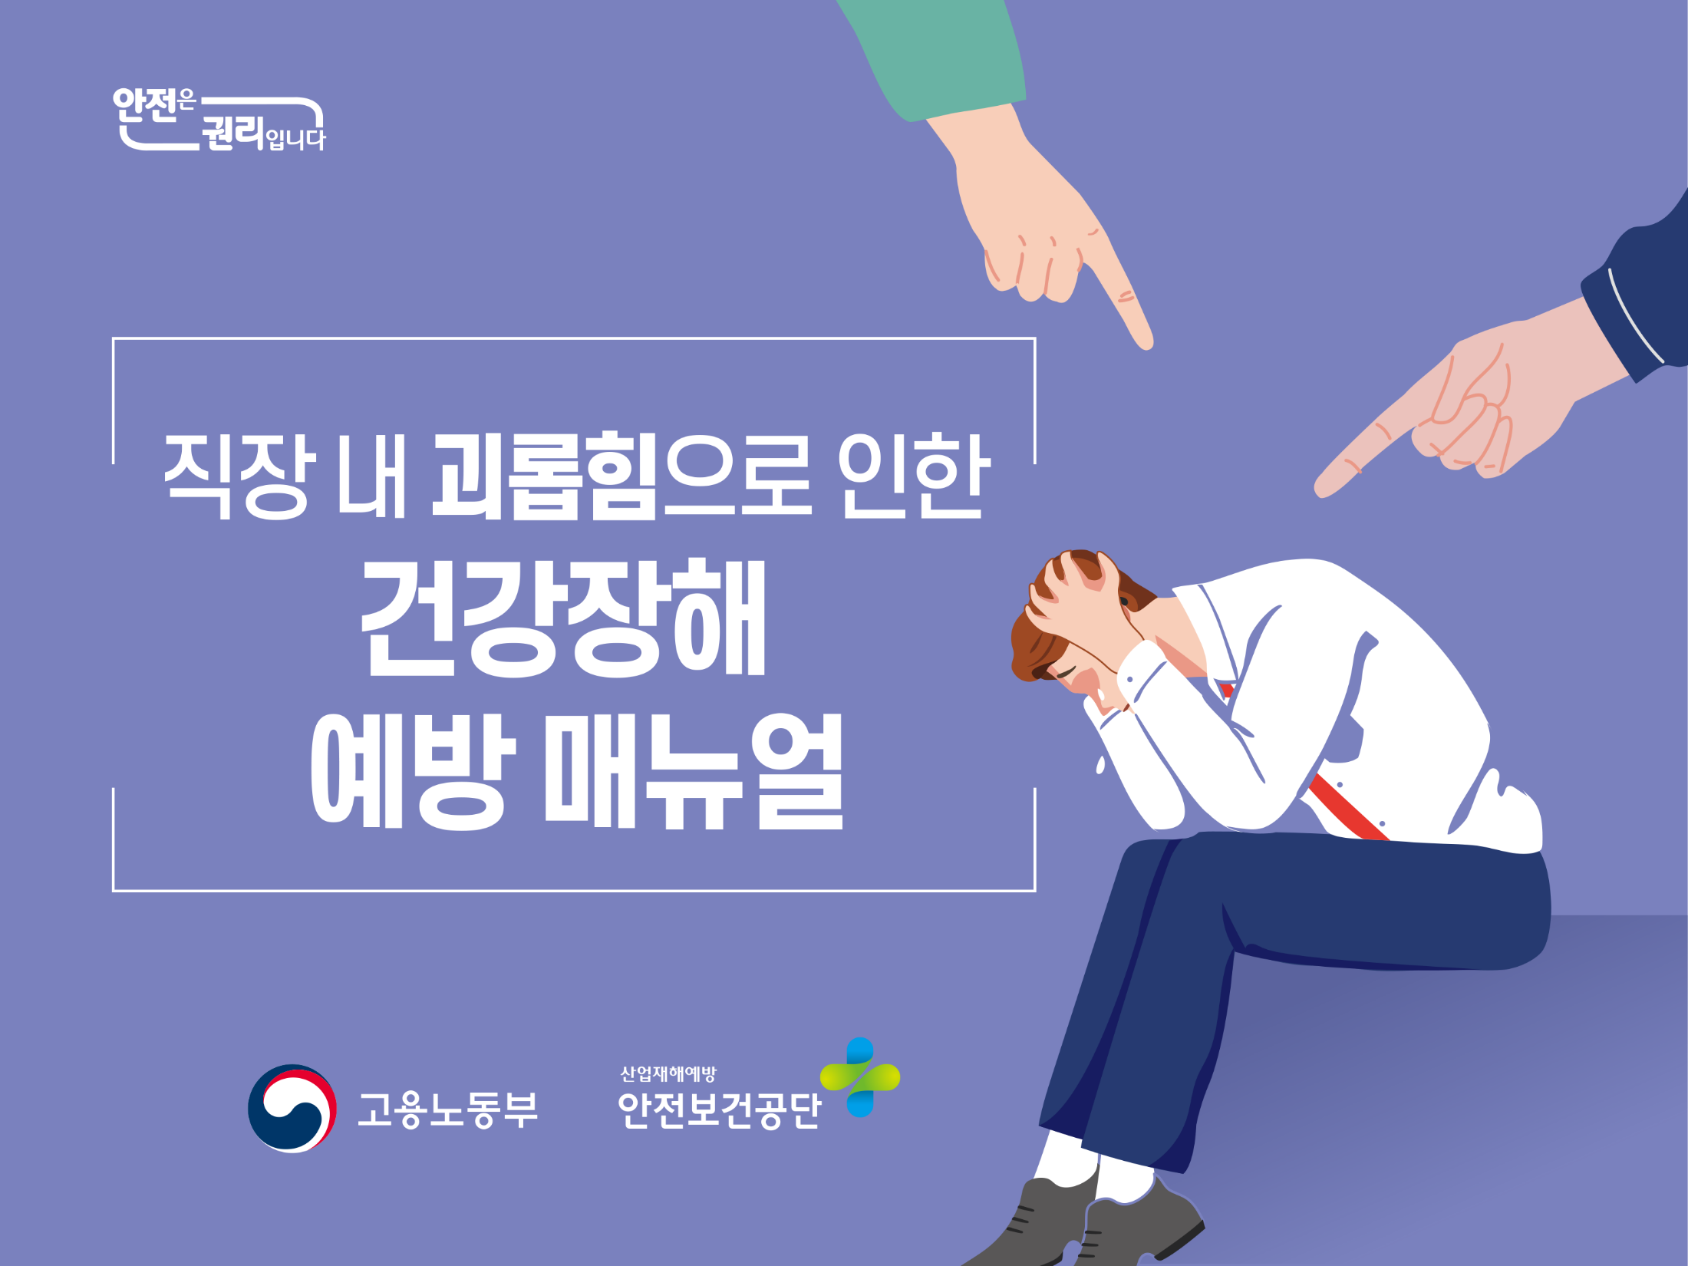

Slide 2
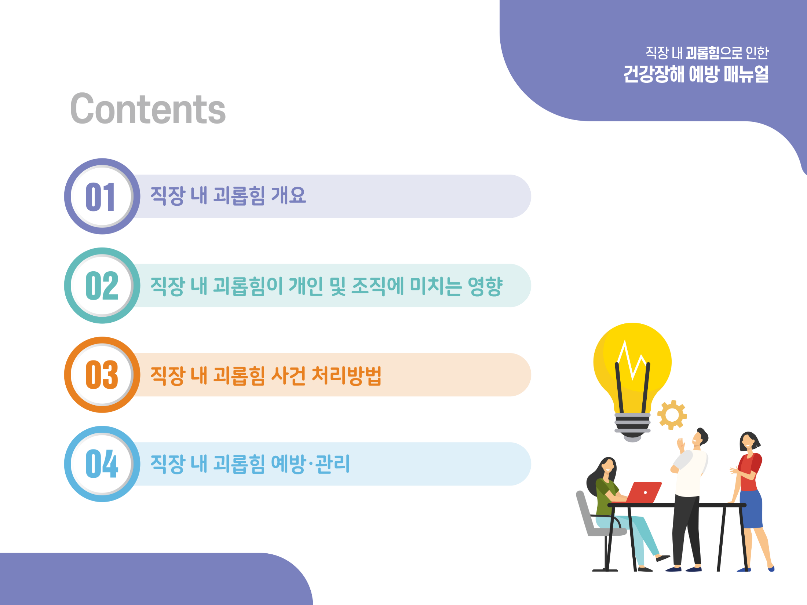

Slide 3




직장 내 괴롭힘
개요
1. 직장 내 괴롭힘 정의
2. 직장 내 괴롭힘의 판단
3. 직장 내 괴롭힘 산업재해 현황
4. 직장 내 괴롭힘 유형 및 사례

Slide 4


제1장Ⅰ직장 내 괴롭힘 개요
직장 내 괴롭힘으로 인한 건강장해 예방 매뉴얼
01
직장 내 괴롭힘 정의
‘직장 내 괴롭힘’이란 사용자 또는 근로자가 직장에서의 지위 또는 관계 등의 우위를 이용하여 업무상
적정범위를 넘어 신체적 · 정신적 고통을 주거나 근무환경을 악화시키는 행위
•괴롭힘의 범주 내에는 여성비하 행동, 고정 관념적 성역할 강요, 성 정체성 등에 근거한 성적 괴롭힘도 포함됨
직장 내 괴롭힘과 직장 내 성희롱의 관계
•직장 내 성희롱은 성적 괴롭힘으로서 직장 내 괴롭힘에 해당됨
•개별법에 직장 내 괴롭힘과 직장 내 성희롱을 각각 규정하고 있으며, 성적 언동이 문제된 사안이라면
남녀고용 평등법을 우선 적용함
•다만, 여성비하 행동, 성역할 강요 등 ‘젠더(gender)’ 괴롭힘은 직장 내 성희롱에는 해당하지 않을 수
있으나 경우에 따라서는 직장 내 괴롭힘에는 해당될 수 있음

Slide 5

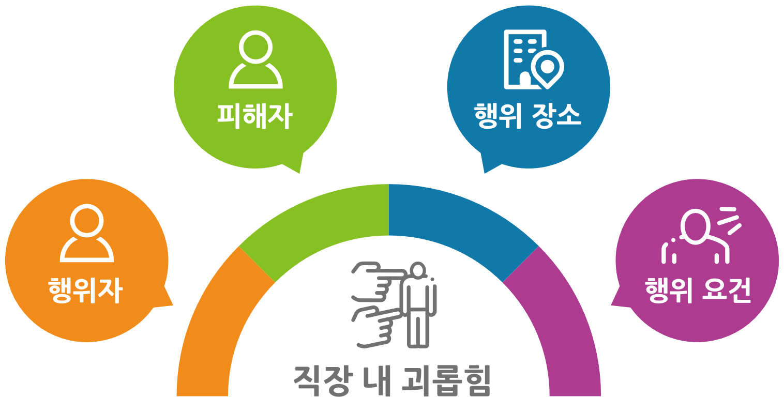
제1장Ⅰ직장 내 괴롭힘 개요
직장 내 괴롭힘으로 인한 건강장해 예방 매뉴얼
02
직장 내 괴롭힘의 판단
직장 내 괴롭힘은 행위자, 피해자, 행위 장소, 행위 요건 등 주요 요소를 종합적으로 검토하여 판단해야 함
판단 기준

Slide 6
제1장Ⅰ직장 내 괴롭힘 개요
직장 내 괴롭힘으로 인한 건강장해 예방 매뉴얼
1
행위자
➊ 사용자
근로기준법 제2조제1항제2호에 따른 사용자(사업주 또는 사업경영담당자, 그 밖에 근로자에 관한 사항에 대하여 사업주를 위하여 행위하는 자) 및 노무를 제공받는 자로
｢파견근로자보호 등에 관한 법률｣ 제34조제1항 본문에 따라 파견 중인 근로자에 대하여 파견사업주 및
사용사업주를 ｢근로기준법｣에 따른 사용자로 볼 수 있으므로,
•사용사업주도 파견근로자에 대하여 직장 내 괴롭힘 행위자로 인정될 수 있음
➋ 근로자
피해자와 같은 사용자와 근로관계를 맺고 있는 근로자일 것이 원칙이나,
•계약의 형식에 관계없이 근로자와 유사하게 노무를 제공하는 특수형태근로종사자(산업재해보상보험법
제125조)도 해당함
파견사업주 및 사용사업주가 ｢근로기준법｣에 따른 사용자로 보고 있으며, 사용사업주에게 파견근로자에 대한 보호의무를 인정하는 것이 판례의 입장임

Slide 7
제1장Ⅰ직장 내 괴롭힘 개요
직장 내 괴롭힘으로 인한 건강장해 예방 매뉴얼
2
피해자
피해자인 근로자는 고용형태, 근로계약기간 등을 불문하고 적용
•직장 내 괴롭힘 피해를 입은 특수형태근로종사자는 직원과 동등하게 회사에 직장 내 괴롭힘 행위를
신고하고, 보호조치를 요청 가능
사업 또는 사업장 내 직접 근로관계에 있지 않은 하청근로자 등에 대해서도 괴롭힘 행위로부터 보호할 수 있도록 자율적으로 규율 가능
3
행위 장소
직장 내 괴롭힘 행위 요건을 충족한다면 발생하는 장소는 반드시 사업장 내일 필요가 없음
•외근 · 출장지 등 업무 수행 과정 등의 장소, 회식이나 기업 행사 등의 장소 뿐 아니라 사적 공간에서 발생한
경우라도 직장 내 괴롭힘으로 인정 가능하며,
•사내 메신저 · SNS 등 온라인 상에서 발생한 경우도 직장 내 괴롭힘에 해당될 수 있음

Slide 8
제1장Ⅰ직장 내 괴롭힘 개요
직장 내 괴롭힘으로 인한 건강장해 예방 매뉴얼
4
행위 요건
아래 세 가지 핵심 요소를 모두 충족해야 함
➊ 직장에서의 지위 또는 관계 등의 우위를 이용할 것
우위성이란 피해 근로자가 저항 또는 거절하기 어려울 개연성이 높은 상태가 인정되어야 하며, 행위자가
이러한 상태를 이용해야 함
➋ 업무상 적정범위를 넘을 것
문제된 행위가 업무관련성이 있는 상황에서 발생한 것으로
•직접적인 업무수행 중에서 발생한 경우가 아니더라도 업무수행에 편승하여 이루어졌거나 업무수행을
빙자하여 발생한 경우 업무관련성 인정 가능
※ 업무상 지시, 주의 · 명령이 사회통념상 업무적으로 필요성이 있다고 인정될 경우에는 직장내 괴롭힘으로 인정하기는 곤란함
➌ 신체적‧정신적 고통을 주거나 근무환경을 악화시키는 행위일 것
근무환경을 악화시키는 것이란, 그 행위로 인하여 피해자가 능력을 발휘하는 데 간과할 수 없을 정도의
지장이 발생하는 것을 의미
행위자의 의도가 없었더라도 그 행위로 신체적 · 정신적 고통을 받았거나 근무환경이 악화되었다면 인정

Slide 9
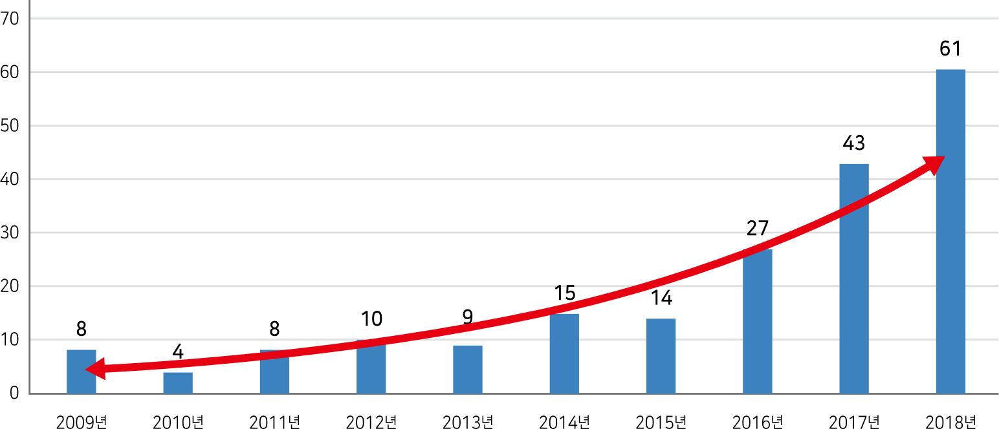
제1장Ⅰ직장 내 괴롭힘 개요
직장 내 괴롭힘으로 인한 건강장해 예방 매뉴얼
03
직장 내 괴롭힘 산업재해 현황
직장 내 괴롭힘으로 인하여 근로복지공단에서 산업재해로 승인받은 재해자 수는 ’09년 8명, ’14년 15명,
’16년 27명, ’17년 43명, ’18년 61명으로 지속적인 증가추세를 보이고 있음.
(단위 : 명)
[ 그림-1 ] 직장 내 괴롭힘으로 인한 산업재해자 수(’09년 ~’18년)

Slide 10
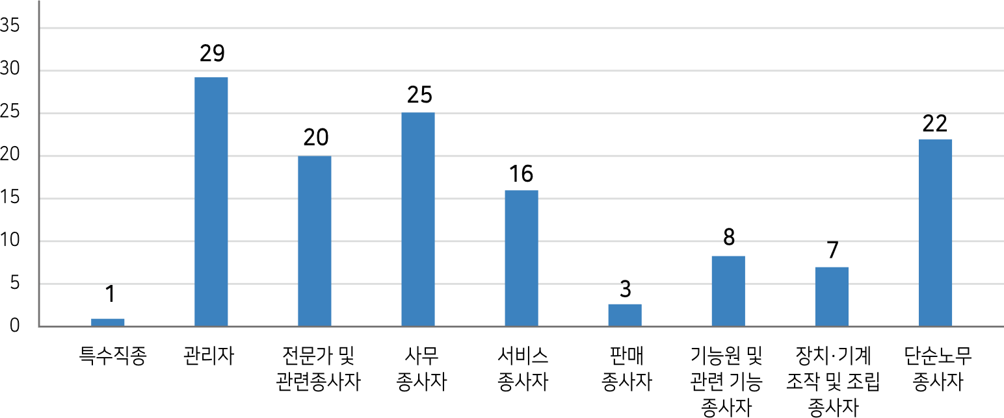
제1장Ⅰ직장 내 괴롭힘 개요
직장 내 괴롭힘으로 인한 건강장해 예방 매뉴얼
직종별 현황
직종별 분포는 관리자 29명, 사무종사자 25명, 단순노무종사자 22명, 전문가 및 관련 종사자가 20명
순이었음
(N=131)
[ 그림-2 ] 직장 내 괴롭힘으로 인한 산업재해 직종별 현황 (’16년~’18년)

Slide 11
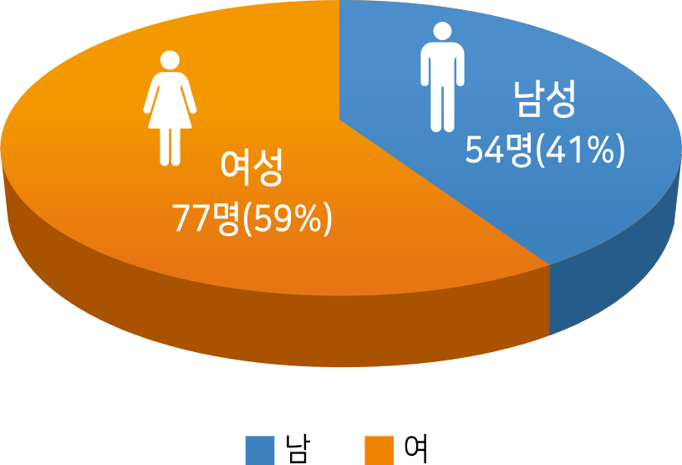
제1장Ⅰ직장 내 괴롭힘 개요
직장 내 괴롭힘으로 인한 건강장해 예방 매뉴얼
성별 현황
재해자 중 성별 분포는 여성 77명, 남성 54명으로 여성이 전체 59%를 차지함
(N=131)
[ 그림-3 ] 직장 내 괴롭힘으로 인한 산업재해 성별 현황 (’16년~’18년)

Slide 12
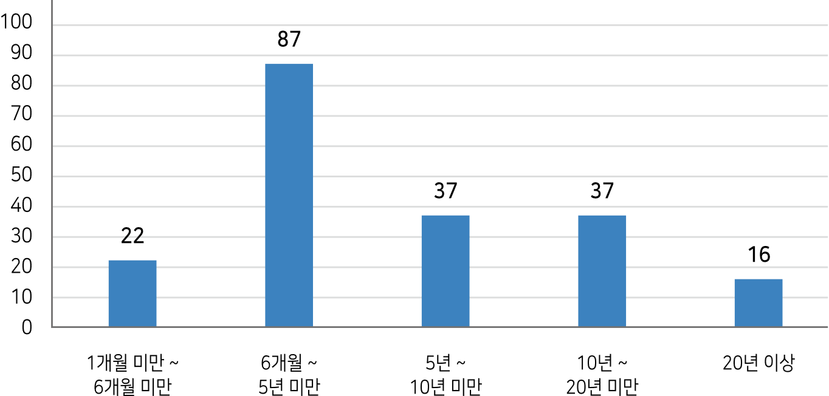
제1장Ⅰ직장 내 괴롭힘 개요
직장 내 괴롭힘으로 인한 건강장해 예방 매뉴얼
근속기간별 현황
최근 3년간(’16년∼’18년) 직장 내 괴롭힘으로 인한 재해자의 근속기간별 분포는 6개월∼5년 미만이
87명으로 가장 많았으며, 5년∼10년 미만 37명, 10년∼20년 미만 37명, 1개월 미만∼6개월 미만은
22명순으로 나타남
(N=131)
[ 그림-4 ] 직장 내 괴롭힘으로 인한 산업재해 근속기간별 현황 (’16년~’18년)

Slide 13
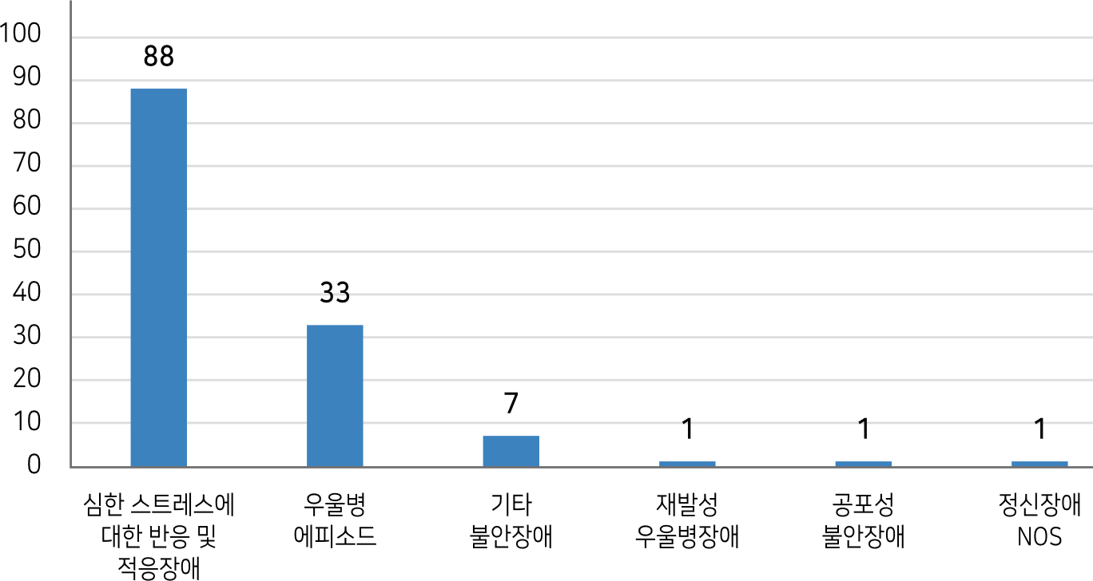
제1장Ⅰ직장 내 괴롭힘 개요
직장 내 괴롭힘으로 인한 건강장해 예방 매뉴얼
상병별 현황
직장 내 괴롭힘으로 인한 산업재해의 상병별 분포는 ‘심한 스트레스에 대한 반응 및 적응장애’가 88명으로
가장 많았으며, ‘우울병 에피소드’는 33명, ‘기타 불안장애’는 7명으로 나타남
(N=131)
[ 그림-5 ] 직장 내 괴롭힘으로 인한 산업재해 상병별 현황 (’16년~’18년)

Slide 14
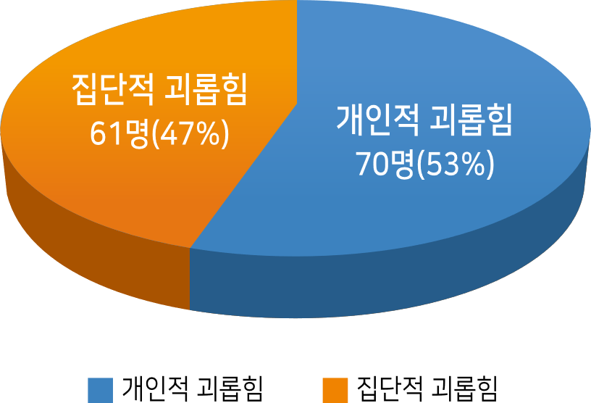
제1장Ⅰ직장 내 괴롭힘 개요
직장 내 괴롭힘으로 인한 건강장해 예방 매뉴얼
개인 · 집단 형태별 현황
개인 · 집단 형태별 분포는 개인적 괴롭힘이 70명(53%), 집단적 괴롭힘이 61명(47%)으로 비슷하게 나타남
(N=131)
[ 그림-6 ] 직장 내 괴롭힘으로 인한 산업재해의 개인·집단 형태별 현황 (’16년~’18년)

Slide 15
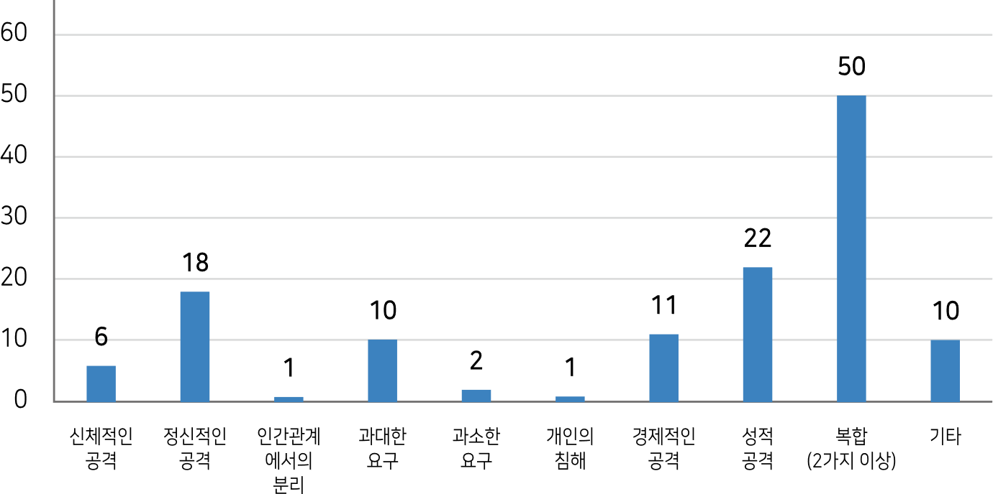
제1장Ⅰ직장 내 괴롭힘 개요
직장 내 괴롭힘으로 인한 건강장해 예방 매뉴얼
유형별 현황
유형별 현황
최근 3년간(’16년∼’18년) 직장 내 괴롭힘 유형별 분포는 복합(2가지 이상)이 50명으로 가장 많았으며, 성적
괴롭힘 22명, 정신적인 괴롭힘 18명, 경제적인 괴롭힘 11명, 과대한 요구 10명 순으로 나타남
(N=131)
[ 그림-7 ] 직장 내 괴롭힘 유형별 현황 (’16년~’18년)

Slide 16


제1장Ⅰ직장 내 괴롭힘 개요
직장 내 괴롭힘으로 인한 건강장해 예방 매뉴얼
04
직장 내 괴롭힘 유형 및 재해 사례
➊ 신체 괴롭힘(폭행 · 상해)
직접적 폭행, 물건을 던지는 등의 공격, 붙잡음, 감금, 신체에 위해를 가하는 행위, 위압적 태도 등
사례 1
재해자가 업무과다로 근로조건 개선에 대해 팀장에게 문제를 제기하자, 팀장이 선반 위에 있던 칼을 들고 두 번 휘두르며 위협을 가했고, 재해자는 생명의 위협을 느낀 이후 불안‧불면 등 정신적 스트레스를 받음
사례 2
부회장이 운전기사에게 운전이 마음에 들지 않는다며 지속적으로 폭언, 욕설을 하고, 때로는
운전 중인 운전기사의 머리를 뒤에서 가격하며 마구 때리기도 함. 룸미러와 사이드미러를
접은 상태에서 운전하도록 하여 피해자는 극도의 스트레스 속에서 운전업무를 함

Slide 17

제1장Ⅰ직장 내 괴롭힘 개요
직장 내 괴롭힘으로 인한 건강장해 예방 매뉴얼
➋ 정신 괴롭힘(협박 · 명예훼손, 모욕, 심한 폭언)
부적절한 질책 · 문구 · 주의, 퇴직을 권고하는 발언, 누명 · 트집,
지나친 간섭 · 관리, 불평등한 취급, 재촉, 폭언, 협박적 발언,
불쾌한 언행, 예의가 없는 발언, 일방적 비난, 고성,
부적절한 호칭 등
사례 1
재해자가 새로 바뀐 상사로부터 욕설과 모멸감 등 부당한 대우를 받았고, 이로 인해 불안감과
초조함, 수면장애, 소화불량 등 신체적, 정신적 스트레스가 반복되어 요양치료를 받음
사례 2
파트장의 상습적 고성, 폭언, 인격 모멸감을 주는 행위와 허위사실 유포로 팀장에게 보고하고
면담하였으나 팀장은 비윤리사항을 즉시 보고하지 않고 문제사항이 드러날 것을 우려해
협박성 발언 등을 하여 불안, 수면장애, 공황장애, 가슴통증, 과호흡증세로 치료를 받음

Slide 18

제1장Ⅰ직장 내 괴롭힘 개요
직장 내 괴롭힘으로 인한 건강장해 예방 매뉴얼
➌ 성적 괴롭힘
성적 혐오감을 느끼게 하는 말이나 행동을 하는 것
사례 1
직장상사에게 사무실 내외에서 수십 차례에 걸쳐 상습 강제 추행을 당하였으며, 인사담당자는 이러한 피해사실을 불특정 다수에게 유포하여 신청인의 명예를 훼손하여 이로 인해 불면,
우울 등의 증상으로 치료함
사례 2
업무 시 상사가 허리를 껴안고 어깨를 주무르는 등의 불쾌한 행동을 시작으로 향후에도 상습적으로
이러한 행동을 반복하였고 이러한 행동에 대해 명확히 거부의사를 밝히고 회사에 이 문제를
제기하여 해결해줄 것을 요구하였으나 개선되지 않고 오히려 이후 인사평가에 의한 수상명단
에서 제외되는 등 부당한 대우를 받음

Slide 19
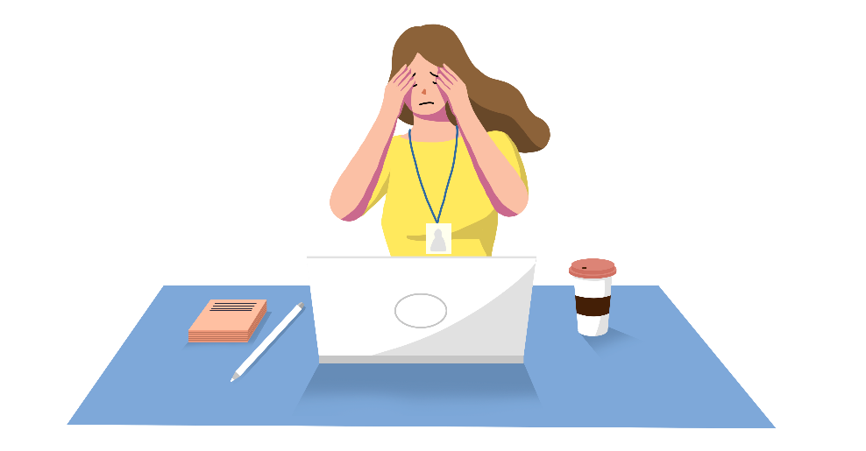
제1장Ⅰ직장 내 괴롭힘 개요
직장 내 괴롭힘으로 인한 건강장해 예방 매뉴얼
➍ 경제적 괴롭힘(경제 불이익 · 제제 등)
경제 불이익 · 제재, 부당한 평가, 성과에 대한 언급, 사실상의 해고와 같은
고용 종료, 권고사직, 강제 희망퇴직 등 근로일이나 근로시간을
단축하거나 금지, 정당한 권리 박탈, 정당한 권리 요구 무시
사례 1
고속버스 운전기사인 재해자가 장기간에 걸친 부당한 대기발령과 정직, 전보, 해고 등의 징계로
정신적 스트레스를 받음
사례 2
회사의 부당해고로 인한 노동위원회 구제신청 및 행정소송, 형사고발 등의 다툼 과정에서
재해자가 두통, 시야의 변화 등의 증상이 있어 의료기관 내원

Slide 20

제1장Ⅰ직장 내 괴롭힘 개요
직장 내 괴롭힘으로 인한 건강장해 예방 매뉴얼
➎ 인간관계에서 괴롭힘(격리 · 동료분리 · 무시)
낮은 업무평가 내용 유포, 다른 사람들과의 소통 저지, 불리한
(불평등한) 목적으로 부서이동 · 배치전환, 부서이동 · 배치전환의 사유를 알려주지 않음, 조롱, 무시, 예의 없는 행동, 상사 등이 업무 개선 등에 관한 의견 · 제안을 묵살, 일방적인 약속 취소, 상사의
지시 · 명령 · 제안 무시 등
사례 1
극심한 노·사 대립관계에서 나타나는 회사의 차별과 경제적 어려움, 동료 간의 갈등 등 작업
환경에서 재해자가 업무상 스트레스를 받음
사례 2
새로운 상사가 와서 계속적으로 사직을 강요하면서 업무제외 당하고 대화도 단절당한 가운데 사내따돌림과 부서 내에서 공개적으로 질책을 받는 등 업무와 관련된 스트레스로 인한 우울증, 불안, 불면, 실증 등의 증상으로 보여 병원진료

Slide 21

제1장Ⅰ직장 내 괴롭힘 개요
직장 내 괴롭힘으로 인한 건강장해 예방 매뉴얼
➏ 과대한 요구(업무상 불필요한 것, 수행 불가능한 것 등의 강제 등)
무리한 지시, 이동/배치전환, 필요한 정보를 주지 않음, 업무지시를 명확하게 하지 않음, 질병/부상 등에 배려하지 않음, 협조하지 않음, 사적인 일의 강제, 과도한 요구, 과도한 간섭/관리, 부적절한 시말서 등 작성, 불평등 취급, 불법내용 지시, 계약 외 지시 등
사례 1
회사의 인사발령 후 업무 규정, 전산시스템, 업무 처리절차 등이 변경되면서 업무 난이도 및
부담이 증가했고, 이로 인해 재해자가 스트레스를 받고 심한 두통, 어지러움, 가슴이 찢어지는 느낌 등의 증세를 겪음
사례 2
육아휴직 후 복직하려 했으나, 사장은 복직시킬 의사가 없다고 하였고 이에 노동부에 진정을
제기한 결과 복직하게 됨. 복직 이후 10년 간 해왔던 기존 경리업무가 아닌 기술영업부에 속해
마케팅 업무를 하도록 하고 업무용 컴퓨터 등은 한달 후에 지급 하겠다고 하고 지급하지 않음.
9시 이전에 출근해도 사무실에는 들어오지 못하게 하고, 점심시간도 12시부터 13시까지로
하되 13시 이전에는 사무실에 들어오지 못하게 함. 다른 직원들과 사적으로도, 업무적으로도 얘기하지 말라며, 모든 대화는 직원을 통해 녹취하겠다고 함

Slide 22

제1장Ⅰ직장 내 괴롭힘 개요
직장 내 괴롭힘으로 인한 건강장해 예방 매뉴얼
➐ 과소한 요구(합리적 이유 없이 능력보다 낮은 업무나 일을 주지 않는 것)
업무를 주지 않음, 업무 관련 도구 · 자원 · 정보를 주지 않고 업무에 대해 언급함, 기회를 주지 않음, 근로일이나 근로시간을 단축함,
능력과 경력에 맞지 않는 낮은 직무로 이동 · 배치전환, 계약 외 낮은 수준의 업무 제공
사례
주야간 근무를 하다가 상시주간업무로 변경되었는데, 이로 인해 다른 동료들의 업무강도가
강해졌다며 팀장이 회사 내에서 왕따를 시키기 시작함. 이후 일을 시키지 않다가 출근대기를
3주시키고 그 이후에는 아무런 기약도 없이 책상에만 앉아 있게 함. 업무부여를 요청하였으나, 업무에서 배제된 채 청소나 잡일 등만을 지시함

Slide 23

제1장Ⅰ직장 내 괴롭힘 개요
직장 내 괴롭힘으로 인한 건강장해 예방 매뉴얼
➑ 개인 침해(사적인 일에 지나치게 간섭하는 것)
개인의 특징, 질병, 장애, 연령에 관한 부적절한 발언(차별적 발언 포함), 사생활 간섭, 개인정보 등의 유포, 휴식시간 등의 간섭, 시간 외의 강요, 소지품 체크, 사생활의 감시 · 도청 등
사례
회사 내에 CCTV가 설치되어 있고 해당 모니터가 중간관리자의 자리에 설치되어 있음. 출입구
등에 사람이 지키고 있지 않아 CCTV 외에는 직원들의 움직임을 확인할 수 없는 구조임에도,
간식을 먹고 난 후 “간식은 맛있었냐”는 등 실시간으로 모니터로 직원들을 관찰하고, 경고
메일, 메시지 등을 보내는 방식으로 감시 사실을 직원들에게 주지시킴

Slide 24
제1장Ⅰ직장 내 괴롭힘 개요
직장 내 괴롭힘으로 인한 건강장해 예방 매뉴얼
➒ 복합상황
사례 1
회사에서 차장이 재해자와 의사 토론 중 직원들이 있는 자리에서 재해자에게 소리치며 주먹
으로 때리려는 위협적인 행동을 하였으며, 회의실에서도 위와 같은 폭언 및 의자나 핸드폰을
집어던지려는 행동을 보여 재해를 신청함
사례 2
회사에서 회계 등 업무감사에 문제가 없는 것으로 확인됐음에도, 정확한 근거 없이 문제를
제기하며 재해자에게 집요하게 책임을 추궁함. 이후 대기발령과 부당전직, 부당강등으로 인해 재해자는 극심한 직무상 스트레스가 발생함
사례 3
병동에서 근무하던 재해자는 다른 병동으로 전환배치 후 업무실수가 발생하여 이에 트레이닝을 요청하였으나 조치를 받지 못했으며, 업무실수를 할 경우 직장동료가 인격 모독 발언 및 가혹
행위인 태움을 가함. 직장동료의 폭언, 괴롭힘, 따돌림 내지 상사와의 갈등, 3교대 근무형태에 따른 간호사의 업무특성, 업무실패에 따른 과중한 책임 및 업무내용 변화에 따른 신체적·
정신적 부담으로 근무 중 호흡곤란 등 정신질환 발생함

Slide 25

직장 내 괴롭힘이
개인 및 조직에 미치는 영향
1. 직장 내 괴롭힘의 개인적 건강 영향
2. 직장 내 괴롭힘의 조직적 영향

Slide 26


제2장Ⅰ직장 내 괴롭힘이 개인 및 조직에 미치는 영향
직장 내 괴롭힘으로 인한 건강장해 예방 매뉴얼
01
직장 내 괴롭힘의 개인적 건강 영향
1
신체적 영향
➊ 두통, 위장질환, 만성피로증후군과 같은 생리적인 문제를 일으킬 수 있음
➋ 섬유근통, 만성경부통증 등 근골격계 질환이 발생할 수 있음
➌ 괴롭힘을 당한 사람이 일반인보다 당뇨병 발생 위험이 1.46배 높음
➍ 섭식장애가 발생할 가능성이 높음
➎ 호르몬분비 기능 저하, 자율신경 조절장애, 면역기능 저하를 일으킬 수 있음
➏ 심·뇌혈관질환 발생 가능성이 높음
※ 섭식장애 정의 : 과도한 식이 요법의 부작용 또는 여러 가지 생리적ㆍ정신적 원인으로 인하여 비정상적으로
음식을 섭취하는 증상. 거식증과 폭식증이 있다.

Slide 27

제2장Ⅰ직장 내 괴롭힘이 개인 및 조직에 미치는 영향
직장 내 괴롭힘으로 인한 건강장해 예방 매뉴얼
2
정신적 영향
➊ 개인의 행복감 감소
➋ 정신건강 문제 발생 및 정서적 불안 야기
➌ 자살 위험 증가
➍ 향정신성 약물 복용 증가
➎ 외상 후 스트레스 장애 등 직업적 트라우마 발생가능성 증가

Slide 28
제2장Ⅰ직장 내 괴롭힘이 개인 및 조직에 미치는 영향
직장 내 괴롭힘으로 인한 건강장해 예방 매뉴얼
3
업무적 영향
➊ 개인의 업무 인지능력 저하
직장 내 괴롭힘은 피해자의 근무환경에 대해 위협, 위험, 불안전함, 자기반성 등 정신 · 정서적 불안감을 야기해서 업무 인지능력을 저하시킴
➋ 직무능률 저하
직장 내 괴롭힘은 직무소진, 낮은 직무만족도 및 정신적 안녕상태 등을 유발하여 직무능률을 저하시킴
➌ 출근기피 요인
직장 내 괴롭힘은 결근, 병가 사용 증가, 불필요한 연차 사용 등 출근 자체를 기피하게 하는 위험요인으로
나타남

Slide 29
제2장Ⅰ직장 내 괴롭힘이 개인 및 조직에 미치는 영향
직장 내 괴롭힘으로 인한 건강장해 예방 매뉴얼
02
직장 내 괴롭힘의 조직적 영향
1
동료나 목격자에 대한 영향
➊ 동료나 목격자의 죄책감 발생
직장 내 괴롭힘의 피해자는 동료들에게 문제를 상의하는 경우가 많으며, 동료들도 사건에 연루되지 않거나
중립적인 입장으로 남아 있기 어려워 어떤 형태로든 피해자를 돕지 못했다는 미안함과 죄책감 발생
➋ 동료나 목격자의 간접적 피해자 전이
직장 내 괴롭힘의 목격자들은 연쇄효과(Ripple Effect)에 의해 정신적인 스트레스를 받게 되고, 자신이 다음
목표물이 될 것을 두려워하게 되는 등 간접적인 피해자가 될 수 있음
➌ 업무 효율성 저하
직장 내 괴롭힘의 동료나 목격자도 직장에서의 책임감, 직무 만족도, 생산성 등을 떨어뜨리고, 결근 · 병가가
잦아지며, 스트레스 증가 및 일상적 긴장 발생 등으로 업무 효율성이 저하됨

Slide 30
제2장Ⅰ직장 내 괴롭힘이 개인 및 조직에 미치는 영향
직장 내 괴롭힘으로 인한 건강장해 예방 매뉴얼
2
회사 전반에 미치는 영향
02
➊ 조직 화합력 저해
직장 내 괴롭힘은 개인의 직무 소진, 개인 간 갈등 야기, 팀 내 결속력 저해, 팀 간 불신 조장 등으로 조직
전체의 긴장을 고조시켜 조직 화합력을 저해시킬 수 있음
➋ 생산성 감소 및 기업 경쟁력 약화
직장 내 괴롭힘은 개인 직무만족도 저하, 병가 · 결근 증가, 조직 신뢰 감소 등으로 생산성이 감소하고,
이직률 증가, 직장 내 괴롭힘에 의한 대외 이미지 실추 등으로 기업 경쟁력을 약화시킬 수 있음

Slide 31

직장 내 괴롭힘
사건 처리방법
1. 직장 내 괴롭힘 사건 발생 및 접수
2. 직장 내 괴롭힘 사건 상담
3. 직장 내 괴롭힘 사건 약식조사 및 조정 · 중재
4. 직장 내 괴롭힘 사건 정식조사
5. 직장 내 괴롭힘 사건 조치·관리

Slide 32

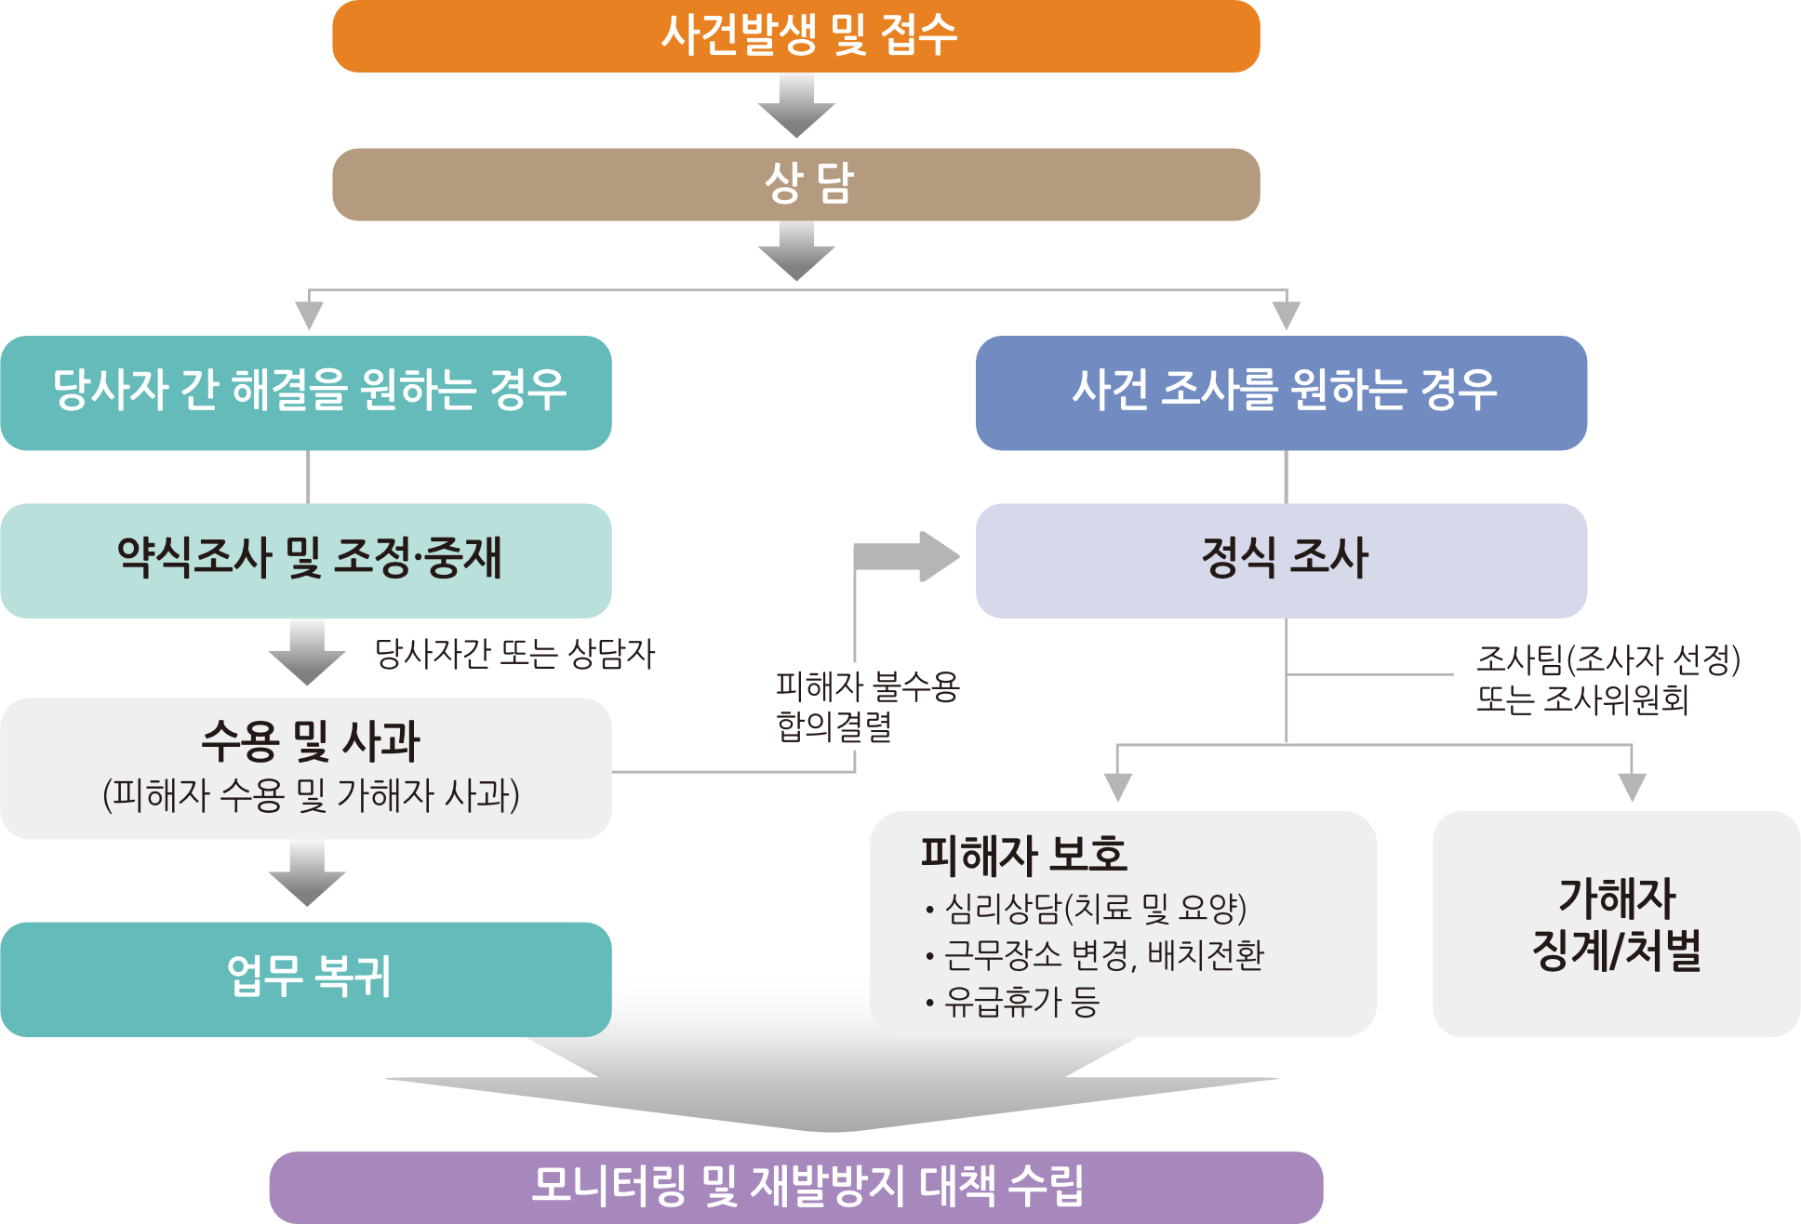
제3장Ⅰ직장 내 괴롭힘 사건 처리방법
직장 내 괴롭힘으로 인한 건강장해 예방 매뉴얼
직장 내 괴롭힘 사건 처리 및 조치 흐름도(예시)
※ 사업장 상황에 맞게 처리절차를 정할 수 있으며, 「직장 내 괴롭힘 판단 및 예방 · 대응 매뉴얼(고용노동부 2019.2.)」 및 「직장 내 성희롱 예방 · 대응 매뉴얼(고용노동부 2020.2)」 참고

Slide 33
제3장Ⅰ직장 내 괴롭힘 사건 처리방법
직장 내 괴롭힘으로 인한 건강장해 예방 매뉴얼
01
직장 내 괴롭힘 사건 발생 및 접수
1
직장 내 괴롭힘 발생 시 사건 처리 원칙
➊ 직장 내 괴롭힘 사건의 해결에 있어서 가장 중요한 것은 피해자 피해상태의 회복, 인격권이 보호
되는 근무환경의 확립으로,
피해자가 피해사실이 없었던 상태로 돌아가 다시 건강한 직장생활을 할 수 있도록 회복시키는 방향
으로 접근할 필요
유사한 피해가 반복되지 않도록 행위자에 대한 재발방지조치, 전반적인 조직문화 ‧ 제도의 개선 등도 검토
하는 것이 바람직함
➋ 직장 내 괴롭힘 사건의 처리절차는 기존의 직장 내 성희롱 사건처리 시스템을 활용 가능

Slide 34
제3장Ⅰ직장 내 괴롭힘 사건 처리방법
직장 내 괴롭힘으로 인한 건강장해 예방 매뉴얼
➌ 직장 내 괴롭힘 사건 접수 시 신속하게 처리하되 피해자의 의사에 따라 상담을 통한 고충처리
단계에서 당사자 간 해결을 먼저 모색한 후 정식 조사절차로 돌입할 수 있으며,
당사자 간 해결은 피해자에 대한 행위자의 괴롭힘 행위를 중단하고 피해자에 대하여 행위자가 직접 사과,
재발방지 약속 등을 하는 방식으로 피해를 회복하는 것을 목적으로 함
정식 조사절차는 사업장 차원에서 피해자가 주장하는 직장 내 괴롭힘에 대한 내용을 다방면의 조사를 통하여
확인한 후 행위자에게 공식적인 징계를 비롯하여 재발방지를 위한 적절한 조치를 취하는 것을 목적으로 함
➍ 2차 피해를 방지하기 위해서 직장 내 괴롭힘 사건 처리과정에서 상담자, 조사자 등 조사과정에
참여하는 사람은 피해자는 물론 관련자의 신원에 대하여 철저한 비밀유지 필요
➎ 한편, 조사 결과 사업장의 규제 대상이 되는 직장 내 괴롭힘 행위에는 해당되지 않는 것으로
확인되더라도 피해자의 신체적‧정신적 고충에 대해서 회사에서 관심을 가지고 관리가 필요하며,
신고 단계에서부터 피해자의 고충 완화를 지원하는 조치(심리상담 등)가 투입되도록 하는 체계가 바람직함

Slide 35
제3장Ⅰ직장 내 괴롭힘 사건 처리방법
직장 내 괴롭힘으로 인한 건강장해 예방 매뉴얼
2
직장 내 괴롭힘 사건 접수
➊ 당사자 신고에 의한 사건 접수
직장 내 괴롭힘 예방 · 대응 업무 담당조직(담당자)에게 직접 신고하는 것 외에도, 피해자가 온라인 신고센터,
이메일 등 다양한 창구를 통하여 자유롭게 신고할 수 있도록 보장
➋ 인지 접수(당사자 미신고)
신고가 없더라도 직장 내 괴롭힘 예방 · 대응 업무 담당조직(담당자)이 직장 내 괴롭힘 발생 사실을 인지하게
되는 경우 사건 접수 가능
➌ 누구나 신고할 수 있는 분위기 형성
평소 예방 교육 및 프로그램을 통해 피해근로자는 물론 직장 내 괴롭힘을 목격한 경우에도 자유롭게 신고할 수 있는 분위기를 형성하도록 해야 함

Slide 36
제3장Ⅰ직장 내 괴롭힘 사건 처리방법
직장 내 괴롭힘으로 인한 건강장해 예방 매뉴얼
02
직장 내 괴롭힘 사건 상담
➊ 사건개요 파악
직장 내 괴롭힘 사건이 접수되면 사업주는 피해자의 의사에 따라 상담을 통해 가해자를 명확히 하고, 직장 내
괴롭힘 유형 및 사건의 개요 등을 파악함
※ 피해자가 직접 신고한 경우에는 바로 피해자를 상담하지만, 목격자 등 제3자가 신고한 경우에는 신고자를 먼저 상담한
이후 피해자를 상담함
$➋$ 사건처리 방향 결정
상담단계에서는 피해자의 피해상황, 피해자의 의사(당사자 간 해결을 원하는지, 혹은 조직 차원에서 정식
조사를 원하는지 등)를 종합하여 사건의 처리방향 결정
$➌$ 비밀유지
상담자는 먼저 피해자에게 상담을 포함한 사건처리 절차의 모든 과정에서 철저한 비밀유지가 이루어진다는
사실을 고지하고, 신고인에게도 비밀유지 의무가 있음을 고지함
상담이 진행되는 장소 역시 비밀이 보장될 수 있는 공간이어야 함

Slide 37
제3장Ⅰ직장 내 괴롭힘 사건 처리방법
직장 내 괴롭힘으로 인한 건강장해 예방 매뉴얼
03
직장 내 괴롭힘 사건 약식 조사 및 조정·중재
➊ 당사자 간 해결방안 모색
피해자가 당사자 간 해결을 우선적으로 희망하는지 파악하고, 이를 희망할 경우 당사자 간 자율적으로 해결할
방안을 1차적으로 모색
$➋$ 상담자를 통한 당사자 간 해결
상담자가 직접 상담을 하면서 조정 · 중재를 할 수도 있으며,
당사자 간 해결은 피해자에 대한 행위자의 괴롭힘 행위를 중단하고, 행위자가 피해자에게 직접 사과 및 재발방지 약속 등을 하는 방식으로 진행
당사자 간 해결의 경우에도 약식 조사를 실시해야 하고, 이를 기반으로 조정 · 중재 실시

Slide 38



제3장Ⅰ직장 내 괴롭힘 사건 처리방법
직장 내 괴롭힘으로 인한 건강장해 예방 매뉴얼
약식 조사에 포함될 내용
•피해자와 행위자와의 관계(우위성 판단요소)
•피해자 또는 피해자가 추천한 참고인이 진술한 내용을 기반으로 한 사건 경위
•문제된 행위가 직장 내 괴롭힘에 해당하는지 여부를 입증할 수 있는 증거(직접 또는 정황증거)
•피해자의 피해 정도
•피해자의 요청사항

Slide 39
제3장Ⅰ직장 내 괴롭힘 사건 처리방법
직장 내 괴롭힘으로 인한 건강장해 예방 매뉴얼
04
직장 내 괴롭힘 사건 정식조사
※ 「직장 내 괴롭힘 판단 및 예방 · 대응 매뉴얼(고용노동부 2019.2.)」 및 「직장 내 성희롱 예방 · 대응 매뉴얼(고용노동부 2020.2)」 참고
➊ 정식조사 개시 결정
피해자가 취업규칙 등 회사 규정에 따라 정식조사를 원하는 경우, 또는 상담과정에서 피해자가 정식
조사를 통한 해결을 요청한 경우 신속하게 조사 방향, 조사범위, 조사 대상 등을 결정함
조사팀 또는 조사위원회를 통하여 정식조사를 실시해야 하며 피해자 보호를 위하여 심리상담, 근무강도
변경, 배치전환, 유급휴가 등을 지원해야 함
2차 피해를 방지하기 위해 직장 내 괴롭힘 사건 · 처리 과정에서 상담자, 조사자 등은 피해자 및 관련자의 신원에 대하여 철저한 비밀유지 필요

Slide 40
제3장Ⅰ직장 내 괴롭힘 사건 처리방법
직장 내 괴롭힘으로 인한 건강장해 예방 매뉴얼
➋ 조사팀 또는 조사위원회 정식조사
조사방향 · 범위 · 대상 : 피해자의 요청으로 진행되는 만큼 신속하게 결정하여 조사에 착수함
조사기간, 조사자, 조사위원회 구성 : 취업규칙으로 규범화되어 사전에 주지되어 있어야 함
조사위원회를 통해 조사하는 경우 : 위원장은 지체 없이 조사위원회를 구성하여 사건을 처리함
조사자의 중립성과 전문역량 확보
•당사자와 직원들 사이에 조사과정 및 처리가 공정하고 전문적으로 신속하게 진행된다는 신뢰감을 형성
사건조사와 처리
•인사 · 법무 · 감사팀 등에서 수행하나, 조사자 단독으로 해결하기 힘들 경우 위원회나 외부전문가를 통해 처리
(사안에 따라 노조 대표, 노사협의회 위원 참여가능)
비밀유지
•조사자(위원)는 비밀유지 서약서를 작성하고, 조사내용에 대해 비밀을 유지
(피조사자도 서약서를 작성, 조사 시작 전 조사자(위원)가 비밀유지에 대해 충분히 설명)
피해자 조치
• 피해자의 요청사항을 확인하여 조사기간 동안 근무 장소를 변경하거나 휴가를 부여
(단, 피해자의 의사에 반하는 조치는 하지 않음)

Slide 41

제3장Ⅰ직장 내 괴롭힘 사건 처리방법
직장 내 괴롭힘으로 인한 건강장해 예방 매뉴얼
➌ 정식조사 시 진행되는 대면조사
조사의 공정성 등을 위해 조사자(위원) 2명이 참여
조사는 피해자 참고인 행위자 순으로 진행
부득이한 경우 서면조사 등으로 진행할 수도 있으나 당사자는 대면조사를 원칙으로 함.
관련자 조사는 직장 내 괴롭힘 판단기준을 고려하여 진행
대면조사 시 확인사항
•사건의 경위
•괴롭힘 행위의 반복성 또는 지속성 여부
•조사과정에서의 피해자 요청사항
•직접 증거 및 정황증거* 검증
* 정황증거 : 목격자, 이메일, 녹음, 메신저 대화내용, 일기, 치료기록 등
•피해자, 행위자, 인적사항 및 당사자 관계
•행위로 인한 피해자의 피해정도
•괴롭힘 인정 후 행위자 조치에 관한 피해자 의견
조사자(위원회)는 비밀유지 서약서를 작성하고, 조사자(위원)가 조사 개시 전에 비밀유지에 관하여
충분히 설명하여야 함

Slide 42
제3장Ⅰ직장 내 괴롭힘 사건 처리방법
직장 내 괴롭힘으로 인한 건강장해 예방 매뉴얼
➍ 조사보고서 작성
조사과정 중 피해자 보호를 위하여 피해자의 요청사항을 확인하여 근무 장소 변경, 휴가 부여 등 조치를
하여야 함. 다만 피해자의 의사에 반하는 조치를 하여서는 안 됨
정식 조사 후 보고서 작성
•조사가 끝나면 보고서를 작성하여 사업주에게 보고
•조사보고서만으로도 사실관계와 괴롭힘 해당 여부를 판단할 수 있도록 문제된 행위를 자세히 기술
•확보한 직접증거와 정황증거를 첨부하고, 증거의 신뢰성에 대한 의견을 기술
•행위자에 대한 조치는 피해자의 의견을 듣고 결과를 첨부

Slide 43
제3장Ⅰ직장 내 괴롭힘 사건 처리방법
직장 내 괴롭힘으로 인한 건강장해 예방 매뉴얼
05
직장 내 괴롭힘 사건 조치·관리
1
직장 내 괴롭힘 피해자 관리
➊ 피해자 · 신고자 보호 및 피해자 고충처리
직장 내 괴롭힘이 발생하였을 때, 괴롭힘 금지 원칙에 입각하여 피해자와 신고자를 보호하고 피해자의
고충 해결에 중점을 두어 사건의 처리 방향을 정하여야 함
$➋$ 피해자 심리상담, 근무 장소 변경 등 보호조치
사업주는 피해 근로자의 보호를 위하여 필요하다고 인정될 시 피해 근로자에 대하여 전문가의 심리상담 및 조언, 치료 및 치료를 위한 요양, 근무 장소의 변경, 배치전환, 유급휴가 등의 조치를 취할 수 있음.
단 사업주는 피해근로자의 충분한 동의하에 조치하여야 함
$➌$ 업무복귀
사업주는 피해자가 정상적으로 업무에 복귀할 수 있도록 최대한 지원하여야 함

Slide 44
제3장Ⅰ직장 내 괴롭힘 사건 처리방법
직장 내 괴롭힘으로 인한 건강장해 예방 매뉴얼
2
직장 내 괴롭힘 가해자 관리
➊ 가해자 사과 및 피해자 수용 확인
직장 내 괴롭힘이 확인되면 상담자는 피해자의 요구안을 정리하여 가해자에게 전달
가해자는 자신의 직장 내 괴롭힘 행위를 인정한 경우 피해자에게 충분히 사과하도록 조치
가해자가 요구안을 받아들이면 요구안을 이행하고 사건을 종결하나 합의가 결렬된 경우에는 피해자와 재상담 후 정식 조사의사 등 확인하여 절차에 따라 진행하여야 함
➋ 가해자에 대해 필요한 조치
사업주는 가해 근로자에 대하여 전문가의 심리상담 및 조언, 근무 장소의 변경, 피해자와의 분리, 배치
전환, 징계나 처벌 등의 조치를 취하여야 함

Slide 45
제3장Ⅰ직장 내 괴롭힘 사건 처리방법
직장 내 괴롭힘으로 인한 건강장해 예방 매뉴얼
➌ 가해자 교육 및 상담 실시
가해자에 대하여 직장 내 괴롭힘 관련 교육을 실시하여야 함
가해자에 대하여 적절한 전문가 상담을 받도록 하여야 함
➍ 징계 등에 관한 고지 및 징계처분
가해자에게 직장 내 괴롭힘 행위에 대하여 징계 조치 등을 할 수 있다는 사실을 명확히 고지
괴롭힘이 인정되는 경우 취업규칙에 근거하여 단호하고 엄격한 징계 조치를 하여야 함
필요한 경우 가해자의 근무장소 변경 등을 통해 피해자와 분리하는 등 피해자 보호조치를 병행해야 함

Slide 46
제3장Ⅰ직장 내 괴롭힘 사건 처리방법
직장 내 괴롭힘으로 인한 건강장해 예방 매뉴얼
3
동료지지
➊ 피해자 및 가해자 비난 금지
동료는 피해자와 가해자를 비난하지 않도록 함
동료의 비난은 당사자에게 고통을 줄 뿐만 아니라 조직 전체 분위기를 저해할 수 있음
➋ 피해자 공감
동료는 경청, 공감적 이해, 현재의 감정 인정 등의 방법으로 피해자를 지지하여야 함
➌ 조직 상호 인정 지원
동료는 피해자, 가해자가 상대방의 관점에서 생각하고 바라볼 수 있도록 지원
상사, 동료, 조직차원에서 필요한 도움을 줄 수 있어야 함
➍ 비밀유지 및 피해자 2차 가해 방지
동료와의 대화의 내용에 대해 비밀을 유지하여야 함
“일을 크게 만들었다”거나 “말썽을 일으켜 피곤해졌다” 등의 반응은 피해자에게 2차적인 가해가 될 수 있으므로,
이런 분위기가 형성되지 않도록 조치

Slide 47
제3장Ⅰ직장 내 괴롭힘 사건 처리방법
직장 내 괴롭힘으로 인한 건강장해 예방 매뉴얼
조직적 관리
4
➊ 신속대응
직장 내 괴롭힘 발생에 대하여 신속하게 대응할 수 있도록 해야 하며, 사건 조사지를 활용하는 등 신속하게
내용을 조사
➋ 조사사건 사례교육
사건 종결 후 당사자간 신원은 비공개로 직장 내 괴롭힘 행위 상황과 그에 대한 회사의 조치를 자세히
설명한 내용을 전 직원 대상으로 교육 등으로 전파
회사의 해결방침과 대처방안을 공개적으로 명확히 하는 것이 직원들의 경각심을 높이고 유사한 사안을 미리 방지할 수 있음
➌ 피해자 · 신고자의 2차 피해 방지
직장 내 괴롭힘 피해자 · 신고자가 퇴사 · 이직 등 2차 피해를 입지 않도록 관리
➍ 교육 및 상담 실시
회사 차원에서 직원을 대상으로 직장 내 괴롭힘 교육과 상담을 실시

Slide 48

제3장Ⅰ직장 내 괴롭힘 사건 처리방법
직장 내 괴롭힘으로 인한 건강장해 예방 매뉴얼
➎ 모니터링 및 재발방지 대책 수립 실시
가해자에 의한 보복행위 등이 발생하지 않도록 조치하고 모니터링 및 재발 방지대책 수립 ‧ 시행 실시
•사건 종결 후 행위자에 의한 직장 내 괴롭힘 재발 여부, 보복 등이 발생하지 않는지 지속적으로 지켜보고
피해자를 지원하도록 함
•직장 내 괴롭힘이 재발하지 않도록 재발방지 대책 수립 · 시행
➏ 고충처리위원회 활용
직장 내 성희롱에 관하여 고충처리시스템이 구축되어 있는 사업장의 경우에는 해당 고충처리위원회를 직장 내
괴롭힘 사건에도 활용
▶ 사용자는 직장 내 괴롭힘 사실을 신고하였거나 피해를 주장하였음을 이유로 해고나 그 밖의
불리한 처우를 하여서는 안 됨
  - 위반 시 3년 이하의 징역 또는 3천만원 이하의 벌금에 처하며, 민사적으로도 불법행위가 성립하여
  손해배상책임을 짐
불이익
처우 금지

Slide 49

직장 내 괴롭힘
예방‧관리
1. 사업주 역할
2. 근로자 역할
3. 조직적 관리
4. 직장 내 괴롭힘 예방·관리 프로그램
5. 직장 내 괴롭힘 예방 국내·외 우수사례

Slide 50

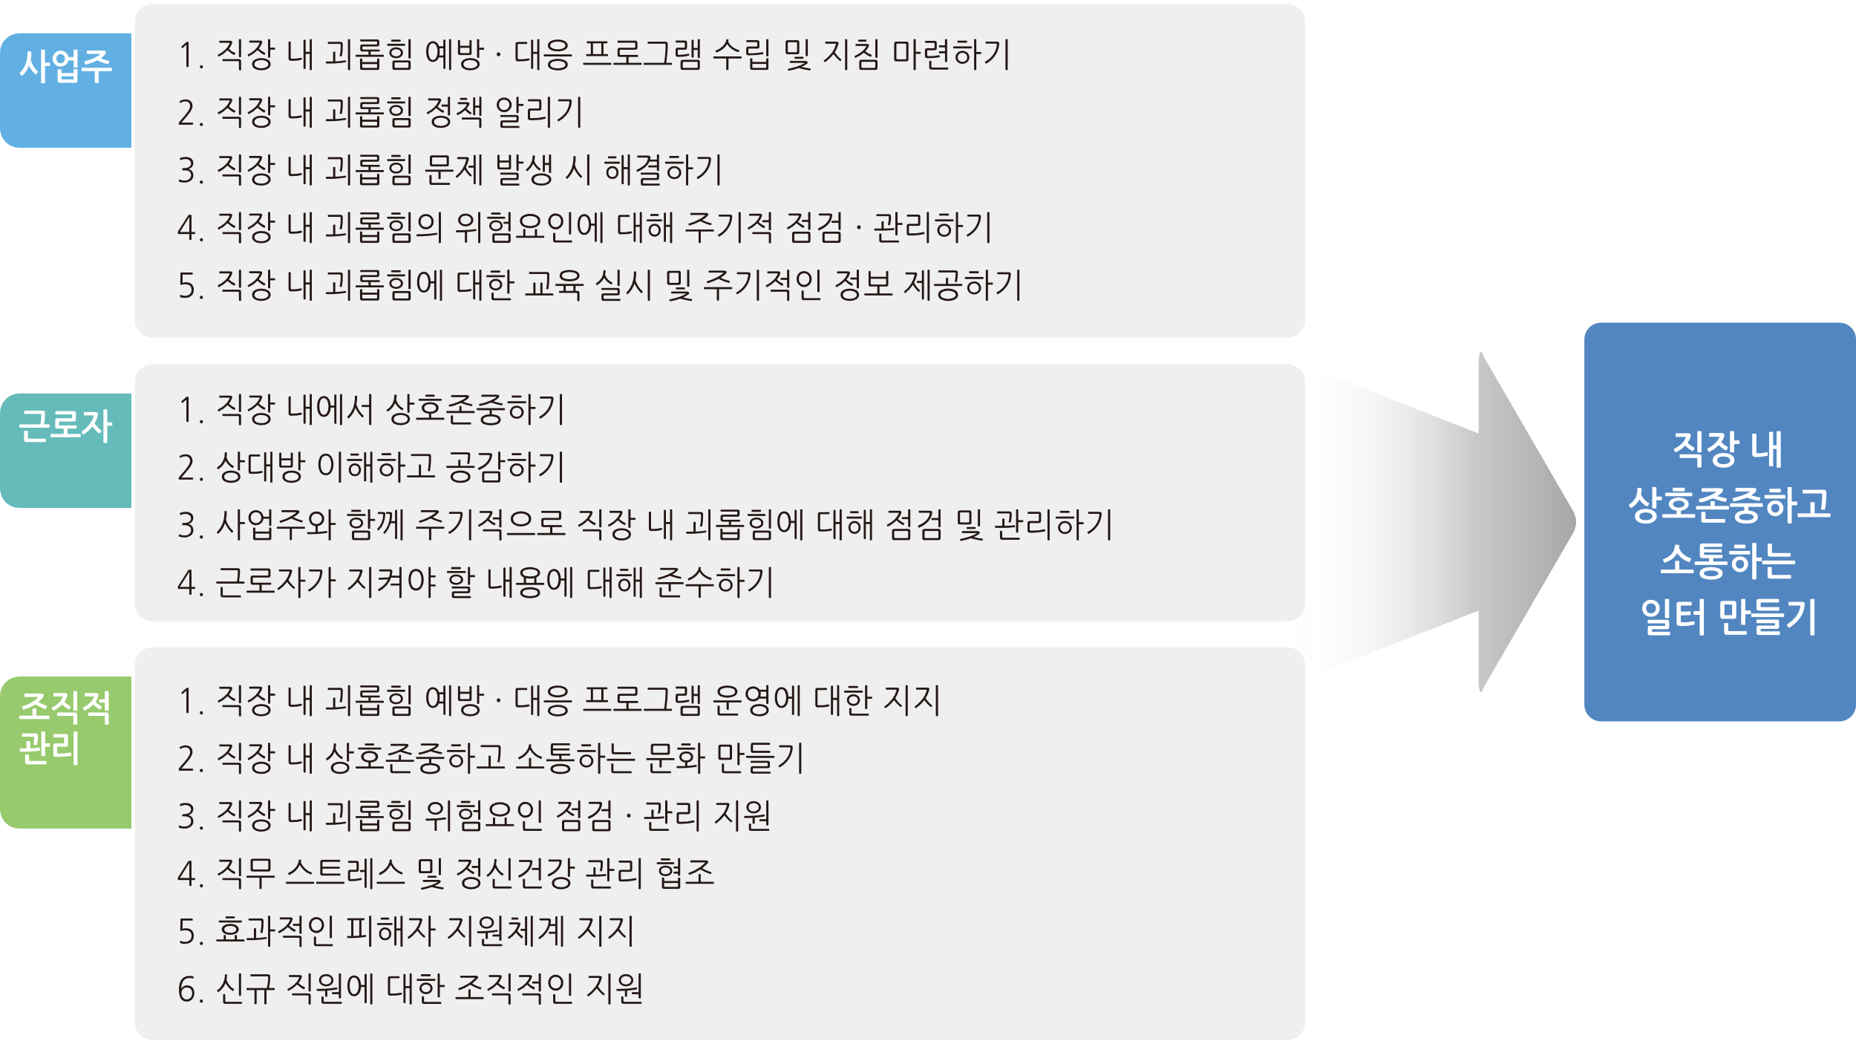
제4장Ⅰ직장 내 괴롭힘 예방·관리
직장 내 괴롭힘으로 인한 건강장해 예방 매뉴얼
각 주체별 직장 내 괴롭힘 예방·관리

Slide 51


제4장Ⅰ직장 내 괴롭힘 예방·관리
직장 내 괴롭힘으로 인한 건강장해 예방 매뉴얼
01
사업주 역할
1
직장 내 괴롭힘 예방‧대응 프로그램* 수립 및 지침마련
* 직장 내 괴롭힘 행위, 예방교육, 고충상담, 사건발생 시 처리절차, 피해자 보호조치, 가해자 제재, 재발방지 대책 등 포함
업무시스템 검토 및 직무 재설계
과도한 업무에 대한 분배
조직에 변화가 발생할 경우 근로자들이 인지하고 대응할 수 있도록 조치
명확한 역할분담
합리적이고 공정하게 경영
업무에 대한 자율성과 안정성 보장
소통하는 리더십

Slide 52
제4장Ⅰ직장 내 괴롭힘 예방·관리
직장 내 괴롭힘으로 인한 건강장해 예방 매뉴얼
직장 내 괴롭힘 예방 정책 알리기
2
직장 내 괴롭힘 행동계획을 전 직원에게 교육 및 전파
직장 내 괴롭힘에 대한 무관용 원칙을 확립하고, 누구나에게 동일하게 적용된다는 사실을 직원들에게
공지해야 함
3
직장 내 괴롭힘 문제 발생 시 해결하기
피해자가 호소하는 문제를 인정하고, 더 이상의 피해를 입지 않도록 피해자의 입장에 서서 해결하도록
노력하여야 함
가해자가 피해자의 고통을 인정하면서 문제해결의 실마리가 있음을 인식하고 해결해 나갈 수 있도록
노력하여야 함
직장 내 괴롭힘을 보고한 근로자에게 불이익이 없고, 가해자에 의한 보복행위는 용납되지 않음을 직원들에게 공지하여야 함

Slide 53
제4장Ⅰ직장 내 괴롭힘 예방·관리
직장 내 괴롭힘으로 인한 건강장해 예방 매뉴얼
4
직장 내 괴롭힘의 위험요인에 대해 주기적으로 점검·관리하기
정기적으로 직장 내 괴롭힘, 직무 스트레스 등 근로자의 정신건강 문제에 대해 평가하고 관리하여야 함
직장 내 괴롭힘 행동계획을 현실에 맞도록 주기적으로 점검하고 개선해야 함
5
직장 내 괴롭힘에 대한 교육 실시 및 주기적인 정보제공
사업주는 직장 내 괴롭힘을 예방하기 위하여 직장 내 괴롭힘 관련 교육을 실시
예방교육은 1년에 1회 이상 주기적으로 실시하도록 계획
※ 특수형태근로종사자는 최초 노무제공 시 교육실시
예방교육의 방식과 내용은 기업의 필요에 따라 유연하게 진행하며,
•기존의 성희롱 예방교육이나 산업안전보건교육 또는 인권교육에 콘텐츠와 시간 등을 확대 · 보완
하여 진행하는 방식도 가능

Slide 54

제4장Ⅰ직장 내 괴롭힘 예방·관리
직장 내 괴롭힘으로 인한 건강장해 예방 매뉴얼
예방교육 내용
•인간의 존엄성과 인권을 존중하는 인권 교육
•직장 내 괴롭힘의 정의 및 유형별 사례
•직장 내 괴롭힘의 원인(개인, 조직) 및 건강상의 영향
•직장 내 괴롭힘 사건 신고절차 및 사건처리 절차
•직장 내 괴롭힘 발생 시 조치사항(피해자, 가해자, 조직)
•직원 간의 소통 능력과 관리자의 관리 능력을 높이는 방안
※ 성적 괴롭힘 관련 내용이 포함되어야 함

Slide 55
제4장Ⅰ직장 내 괴롭힘 예방·관리
직장 내 괴롭힘으로 인한 건강장해 예방 매뉴얼
02
근로자 역할
1
직장 내에서 상호 존중하기
사업주 및 동료 근로자는 평소에 상호 존중의 태도를 지녀야 함
본인도 직장 내 괴롭힘의 피해자 또는 가해자가 될 수 있다는 걸 인지하고, 직장 내에서 건강한 인간
관계를 만들고 증진하기 위해 노력하여야 함
2
상대방 이해하고 공감하기
직장 내 괴롭힘에 대한 문제 발생 시 상대방을 이해하고 공감하여야 함
피해자의 직장 내 괴롭힘으로 인한 호소를 인정하고, 피해자가 더 이상의 피해를 입지 않도록 피해자의
입장에 서서 이해하고 인식하도록 노력하여야 함
개개인의 성향이나 특성이 다름을 인정하고, 다름에서 오는 서로 간의 갈등이나 차이를 중재하거나 조율
하기 위해 노력하여야 함

Slide 56
제4장Ⅰ직장 내 괴롭힘 예방·관리
직장 내 괴롭힘으로 인한 건강장해 예방 매뉴얼
3
사업주와 함께 주기적으로 직장 내 괴롭힘에 대해 점검 · 관리하기
사업주가 실시하는 직장 내 괴롭힘의 주기적인 점검·관리에 적극적으로 협조하고 참여하여야 함
4
근로자가 지켜야 할 내용에 대해 준수하기
직장 내 괴롭힘을 예방하기 위해서 근로자가 지켜야 할 내용
•말이나 행동을 할 때 명확하게 의사소통한다.
•존중, 존엄, 동료애 및 친절로 서로 대한다.
•개인적인 말과 행동이 다른 사람들에게 어떤 영향을 미치는지 생각한다.
•다른 사람에 대한 험담과 근거 없는 소문을 퍼뜨리지 않는다.
•말이나 행동을 할 때 추측이 아닌 사실을 기반으로 한다.
•책임감 있게 행동하도록 노력한다.
•권력의 남용은 절대 용인될 수 없다는 것을 인식한다.
• 용건이 있을 때는 다른 사람에게 말하지 않고 당사자에게 직접 말한다.
• 다른 사람의 관점, 견해, 경험 및 생각에 대해 열린 태도를 갖는다.

Slide 57
제4장Ⅰ직장 내 괴롭힘 예방·관리
직장 내 괴롭힘으로 인한 건강장해 예방 매뉴얼
03
조직적 관리
1
직장 내 괴롭힘 예방·대응 프로그램 운영에 대한 지원
직장 내 괴롭힘 예방 · 대응 프로그램이 조직구조와 인적특성에 부합되어 운영되도록 조직적 지원
직장 내 괴롭힘 예방조치는 장기간에 걸쳐 지속적으로 추진될 수 있도록 지지
직장 내 괴롭힘 업무를 담당하는 직원이나 부서의 예방문화 조성 지지
2
직장 내 상호 존중하고 소통하는 문화 만들기
직원들끼리 상호 존중하며 의사소통을 자유롭게 할 수 있는 문화가 형성되도록 조직적 지원이 필요함
프로그램과 교육 등을 통해 올바른 의사소통문화가 조성되도록 조직적 지지
궁극적으로 상호존중하는 문화로 전환 · 확산될 수 있도록 지원

Slide 58
제4장Ⅰ직장 내 괴롭힘 예방·관리
직장 내 괴롭힘으로 인한 건강장해 예방 매뉴얼
3
직장 내 괴롭힘 위험요인 점검·관리 지원
성별, 연령, 학력, 국적, 정규직/비정규직 등 동질적이지 않은 요인들이 직장 내 괴롭힘의 위험요인일 수
있으므로, 이에 대한 조직적 점검 · 관리 지원
노조 · 노사협의회, 산업안전보건위원회 등을 통해 노사가 함께 점검하고 예방조치를 협의하는 등 조직적
지원
4
직무 스트레스 및 정신건강 관리 협조
물리적인 환경, 직무요구, 업무자율성 결여, 대인관계 갈등, 직무불안정, 조직체계, 보상부적절, 조직
문화 등 정기적인 직무 스트레스 체크 · 평가 등에 적극 협조
근로자의 일상적인 정신건강 문제를 평가 · 관리하는 정신건강증진 프로그램에 적극 참여

Slide 59

제4장Ⅰ직장 내 괴롭힘 예방·관리
직장 내 괴롭힘으로 인한 건강장해 예방 매뉴얼
5
효과적인 피해자 지원체계(고충상담 창구, 전문상담기관 등) 지지
직장 내 괴롭힘에 대해 조기 인지하고 효과적인 피해자 지원체계를 지지
고충상담창구, 전문상담기관을 통해 문제가 충분히 해결되도록 협조
6
신규 직원에 대한 조직적인 지원
신규 근로자가 직장생활에 적응할 수 있도록 올바른 조직문화 조성
경험이 풍부한 근로자를 멘토로 선정하여 다양한 프로그램 지원

Slide 60
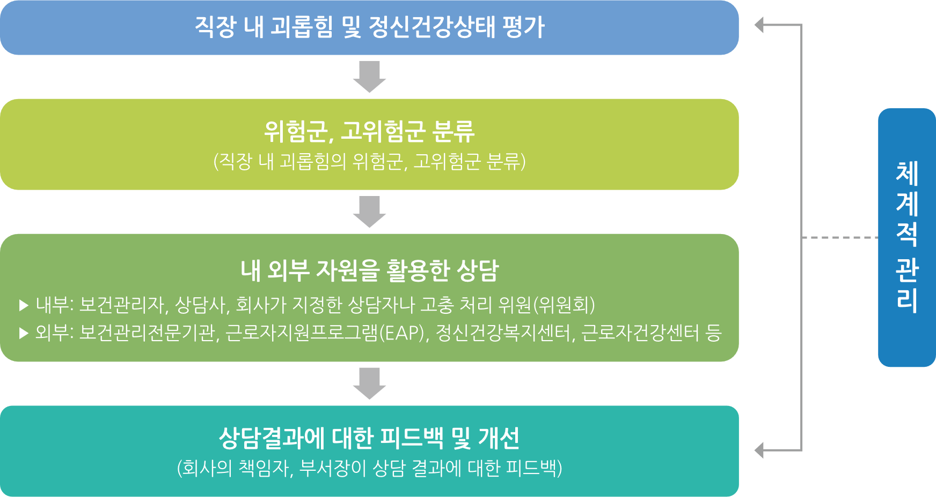
제4장Ⅰ직장 내 괴롭힘 예방·관리
직장 내 괴롭힘으로 인한 건강장해 예방 매뉴얼
직장 내 괴롭힘 예방·관리 프로그램 흐름도

Slide 61

제4장Ⅰ직장 내 괴롭힘 예방·관리
직장 내 괴롭힘으로 인한 건강장해 예방 매뉴얼
04
직장 내 괴롭힘 예방·관리 프로그램
1
직장 내 괴롭힘 및 정신건강상태 평가
직장 내 괴롭힘 관련 실태조사
•직장 내 괴롭힘 경험여부, 정도, 해결지원, 직장 내 괴롭힘 관련 실태, 직무 스트레스 정도 등에 대한 조사 실시
직장 내 괴롭힘에 대한 관련 KOSHA Guide 참고
① 직무 스트레스의 일상적인 관리를 위한 관리감독자용 지침(H-38-2011)
② 직무 스트레스 자기관리를 위한 근로자용 지침(H-39-2011)
③ 직무 스트레스 요인 측정 지침(H-40-2011)
④ 작업장 내 ‘약자 괴롭힘(Bullying)’ 방지를 위한 지침(G-74-2011)
⑤ 사업장 직무 스트레스 예방 프로그램(H-67-2012)
⑥ 직장에서의 뇌·심혈관계질환 예방을 위한 발병위험도 평가 및 사후관리지침(H-200-2018)
⑦ 직장 따돌림 예방관리지침(H-204-2018)

Slide 62

제4장Ⅰ직장 내 괴롭힘 예방·관리
직장 내 괴롭힘으로 인한 건강장해 예방 매뉴얼
2
위험군, 고위험군 분류
개인의 직장 내 괴롭힘에 대한 위험 수준 및 정신건강 상태를 평가하여 결과에 따라 정상군, 위험군, 고위험군으로 분류
위험요인과 위험수준에 따라 조직관리, 집단 교육, 개인 상담, 집단 상담 등 다양한 예방 ‧ 관리 프로그램을
구성하여 진행
3
내·외부 자원을 활용한 상담
내부상담 : 보건관리자나 상담자, 회사가 지정한 상담자나 고충처리위원(위원회)을 통해 상담
외부상담 : 보건관리전문기관, EAP(Employee’s Assistance Program)협회, 근로자건강센터, 직업적
트라우마 상담센터 등을 통해 상담
외부치료 : 산재병원, 정신과 전문의 등을 통해 상담
활용 가능한 심리상담 전문 기관
<무료기관>
•근로자건강센터 : 1577-6497 •정신건강복지센터 : 1577-0199(보건복지콜센터 129)
•직장 내 괴롭힘 상담센터 : 1522-9000 •고용노동부 상담센터 : 1350
•근로복지넷 EAP(workdream.net) : 근로복지공단 사이트에서 EAP 배너 클릭

Slide 63
제4장Ⅰ직장 내 괴롭힘 예방·관리
직장 내 괴롭힘으로 인한 건강장해 예방 매뉴얼
4
상담 결과에 대한 피드백 및 개선 조치
➊ 규모별 개선 조치
50인 이하 사업장
외부기관에서 실시 한 상담결과에 대하여 회사의 책임자나 부서의 장은 상담 결과에 대한 피드백을
받아 개선을 하도록 해야 함
50인 이상 사업장
보건관리자나 산업보건의, 회사에서 정한 상담자나 고충처리위원(위원회)의 상담결과를 바탕으로 산업보건위원회 심의 · 의결 등을 통하여 개선조치
다만 상시근로자 50인 이상 100인 미만 사업장 중 산업보건위원회 설치 의무가 없는 사업장(산업안전
보건법 시행령 ‘별표 9’ 21호)의 경우 회사의 책임자나 부서의 장이 개선조치

Slide 64
제4장Ⅰ직장 내 괴롭힘 예방·관리
직장 내 괴롭힘으로 인한 건강장해 예방 매뉴얼
➋ 요인별 개선 조치
요인별 개선조치는 조직적 요인, 개인적 요인, 관계적 요인 등으로 나눌 수 있음
조직적 요인개선
•회사의 조직문화, 직무특성, 낮은 직무 만족도, 역할 갈등, 리더십, 조직구조의 변화, 직무 스트레스 등에
대한 개선을 조직적인 차원에서 지원해야 함
개인적 요인개선
•개인적인 특성과 인지적, 정서적, 가치체계 등에 대해 정신건강관리를 할 수 있도록 개인 상담 프로그램을
회사에서 지원해야 함
관계적 요인개선
•가해자와 피해자가 함께 상담을 하거나 각자 상담을 하면서 서로에 대한 이해와 생각의 차이를 좁히고
깊이를 넓혀가는 방식을 이용할 수 있음

Slide 65
제4장Ⅰ직장 내 괴롭힘 예방·관리
직장 내 괴롭힘으로 인한 건강장해 예방 매뉴얼
05
직장 내 괴롭힘 예방 국내·외 우수사례
1
국내 우수사례
➊ A사 우수사례
사업주 윤리경영 방침 표명 및 윤리규범 준수 서약
신년 CEO 메시지를 통해 윤리경영과 직장 내 괴롭힘 근절 노력을 당부하고, 전 직원 윤리규범 준수서약을 받음
직장 내 괴롭힘 예방지침 제정 · 시행
직장 내 괴롭힘의 유형과 판단기준, 피해자 보호를 위한 신고접수 시 비밀유지 서약, 조사 중 행위자 분리,
행위자 부서이동, 징계 등에 관한 내용을 규정한 직장 내 괴롭힘 예방지침을 제정함
예방교육 실시
전 직원을 대상으로 사내 · 외에서 벌어졌던 괴롭힘 관련 내용을 심층 탐구하고 교육 후 평가하는 e-러닝 필수교육을 실시함
윤리 딜레마 상담센터 운영
협력사 · 외주사 대상으로 매년 정기적으로 원청사 갑질 행위 등에 대한 인간존중 설문 조사를 실시하고, 윤리딜레마 상담 센터를 운영하여 협력사 · 외주사 등 외부 이해관계자의 인권을 보호하고 존중함

Slide 66
제4장Ⅰ직장 내 괴롭힘 예방·관리
직장 내 괴롭힘으로 인한 건강장해 예방 매뉴얼
신고체계 확립
회사 홈페이지에 직장 내 괴롭힘 신고센터를 개설·운영하여 누구나 손쉽게 신고할 수 있도록 신고체계를
확립함
적극적인 사례 전파
행위자의 실제 언행과 인사조치 등 회사에서 발생했던 직장 내 괴롭힘 사례를 현실감 있게 재구성,
전 직원에게 메일 등을 통해 배포함
직장 내 괴롭힘 매뉴얼 제작 · 운영
직장 내 괴롭힘의 정의 및 유형, 괴롭힘 실제사례, 괴롭힘의 판단기준, 괴롭힘 처리 절차, 인사조치, 2차
피해 예방, 효과적 조사 등에 대한 직장 내 괴롭힘 매뉴얼을 제작 · 운영함
직장 내 괴롭힘 인사조치 표준가이드 시행
직장 내 괴롭힘 행위에 대해 인사조치를 할 때 조사자의 주관을 최대한 배제하고 객관적으로 판단할 수
있도록, 괴롭힘 심각도, 신고자, 반복성 등 8가지 항목을 점수화하여 이에 따라 징계조치를 할 수 있도록
표준가이드를 마련 · 시행함

Slide 67
제4장Ⅰ직장 내 괴롭힘 예방·관리
직장 내 괴롭힘으로 인한 건강장해 예방 매뉴얼
➋ B사 우수사례
사업주 윤리경영 방침 표명
사업주 경영방침에 윤리경영 규정에 건강한 조직문화 조성을 위한 내용을 포함
사내 익명 게시판 운영
사내 포털사이트에 익명 게시판을 운영하여 상사의 부당한 행위에 대한 제보가 있을 때에는 관련 부서에서 즉시 확인 및 조사를 진행하고 필요 시 인사조치 등을 실시하도록 하고, 게시판의 의견, 건의, 제보 내용에 대해서는 사소한 내용까지도 주기적으로 답변하여 게시
조직 리더 관리 및 피드백
매년 팀 단위 이상의 조직에 대해 조직만족도, 조직의 보직자와 구성원 간 문화·분위기 등에 대한 생각 차이 등을 측정하여 조직의 리더에게 피드백, 진단 시 개인들이 자유롭게 기술하는 ‘회사에 하고 싶은 말’에 대하여 유형화하여 유관부서에 공유하고 대책 논의
팀장 후보가 리더십 유형 진단
다면 진단 프로그램을 통해 팀장 후보자의 개인별 리더십 유형을 진단하고 개선을 위한 코칭을 진행.
코칭 결과 리더로서 부적합하다고 판단되면 보직자 선임 배제도 검토함

Slide 68
제4장Ⅰ직장 내 괴롭힘 예방·관리
직장 내 괴롭힘으로 인한 건강장해 예방 매뉴얼
2
국외 우수사례
➊ A사 우수사례
사업주 악행 금지 경영방침
회사의 모토는 “사악해지지 말자(Don’t be evil)” 이고, 이는 “나쁜 짓을 하지 않고도 돈을 벌 수 있다는
것을 보여주자(You can make money without doing evil)”라는 의미를 담고 있음. 즉, 성과가 좋다고
해도 동료를 괴롭히는 행동이 있으면 평가를 받지 못함
직장 내 괴롭힘 처분원칙 준수
동료를 비하하고 이를 외부에 떠벌린 엔지니어를 다음날 즉시 해고함으로써 이런 원칙을 엄격히 지켜
나가는 모습을 보여주고 있음

Slide 69
제4장Ⅰ직장 내 괴롭힘 예방·관리
직장 내 괴롭힘으로 인한 건강장해 예방 매뉴얼
➋ B사 우수사례
인권 계발 추진위원회 설치
본사에 중앙 인권 계발 추진위원회를 설치하고, 지사 · 공장 등에는 지부 인권 계발 추진위원회를 설치
회사 규범 명시
회사 규범에 ‘힘이 나는 직장 만들기’를 명시하고, “우리는 함께 일하는 동료를 소중히 합니다”라는 슬로건 아래 (1) 인권의 존중, (2) 힘이 나는 직장 만들기라는 지침을 행동규범에 명확하게 밝힘
인권 계발 추진 리더 양성
1년간 연수를 통해 인권 계발 추진 리더를 양성
계층별 연수 시행
매년 신입사원, 입사 3년째, 1급 승격자 교육, 2급 승격자 교육 등 4단계로 계층별 연수 실시

Slide 70
제4장Ⅰ직장 내 괴롭힘 예방·관리
직장 내 괴롭힘으로 인한 건강장해 예방 매뉴얼
➌ C사 우수사례
사업주 공정 경영방침
기업 이념 첫 번째를 '공정하다'로 설정
직장 내 괴롭힘 정의
직장 내 괴롭힘은 직권 등을 배경으로 하여, 상대에 대해 유리한 입장에 있는 사람이 그렇지 않은 사람에
대해 본래 업무의 적정한 범위를 초과하여 지속적으로 인격과 존엄에 상처를 주는 언동을 함으로써 상대방의 노동환경을 악화시키거나, 상대방에게 고용 불안을 주는 행위를 말한다고 정의
핸드북 제작 및 소지
핸드북의 시작 부분에는 “성희롱으로 이어지는 행위를 하지 않는 것은 물론 다른 사람이 하는 것도 용납하지
않을 것"이라고 적혀 있으며, 직원들이 이 핸드북을 항상 휴대하도록 하고 있음
실태조사
2010년부터 파견 근로자를 포함한 전 직원을 대상으로 실시하고 있는 성희롱 · 직장 내 괴롭힘 · 정신 건강에 관한 실태 조사(외부 전문 업체에 의한 익명 설문 조사 ‘직장의 건강 진단’) 실시
실시 보고회 개최 및 연수
설문 조사 실시 후에는 반드시 ‘실시 보고회’를 개최한 후, 설문 조사 결과를 바탕으로 한 내용 연수 실시

Slide 71


